Slide 1


Parque Costero de Hitachi
Localizado en la prefectura de Ibaraki, en la región de Kantō, al norte de la ciudad de Tokio, el Parque Costero de Hitachi, es como su nombre indica, un parque localizado en la costa japonesa del Océano Pacífico. Se destaca por la cantidad de plantas que florecen según la temporada y convierten el parque en un popular destino turístico para los japoneses. Con una superficie de unas 70 hectáreas, sobresalen particularmente las flores azules (nemophilas azules), que florecen desde finales de abril hasta mediados de mayo. Además, especialmente bonita es la época de florecimiento de tulipanes, que cubren al parque de colores rojos y amarillos desde mediados hasta finales de abril. Entre septiembre y octubre el parque se cubre de la Kochia scoparia de color rojo, un arbusto típico de la zona. También hay pequeños prados de azafranes, narcisos, girasoles y otros tipos de flores y plantas.
Dentro de las instalaciones del parque hay un pequeño parque de atracciones con una noria gigante, diversos restaurantes y zonas para hacer picnic. También se puede disfrutar del parque en bicicleta siguiendo las numerosas sendas contruidas para tal efecto.
Durante principios del mes de agosto tiene lugar el Rock in Japan Festival, donde acuden artistas japoneses de todo el país y es uno de los festivales de rock con mayor número de asistentes.
Creó: Jeremías
Para: mis pps
Música: Sakura Japanese Folk Music

Slide 2
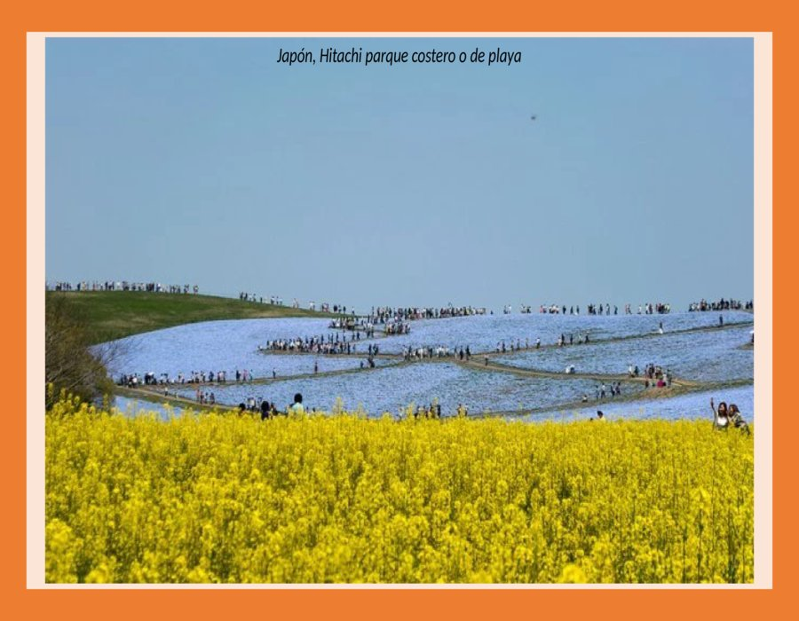

Slide 3
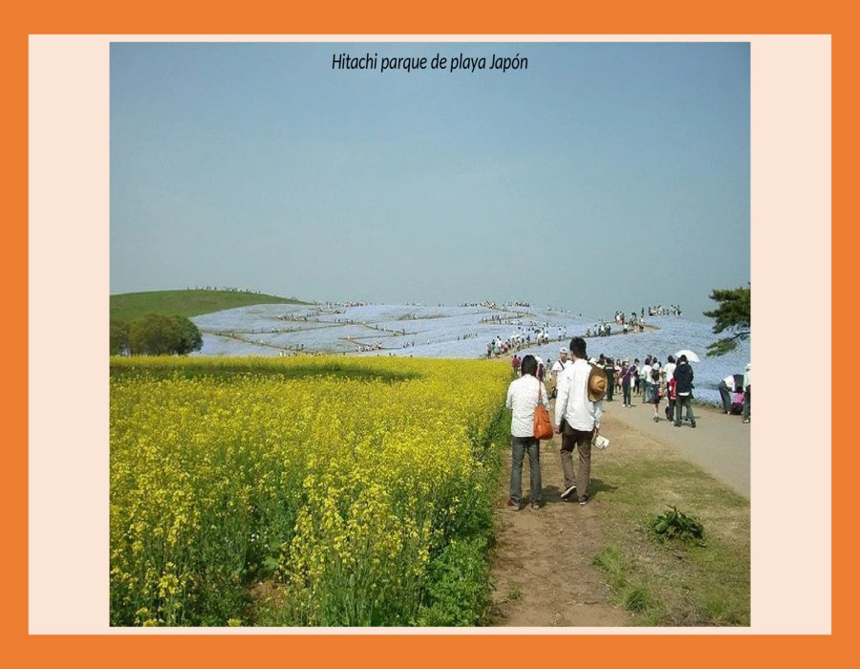

Slide 4
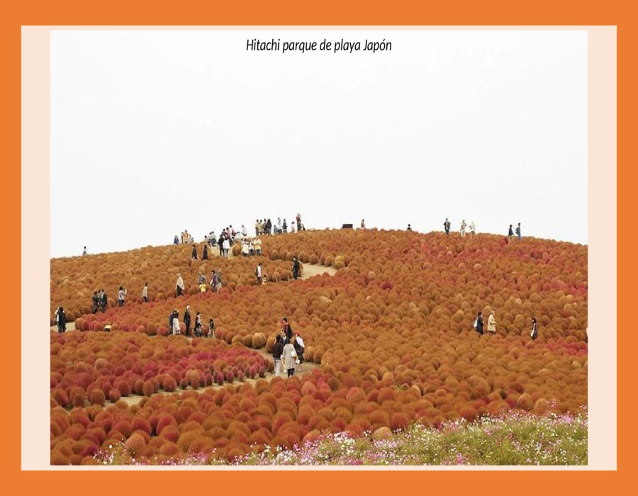

Slide 5
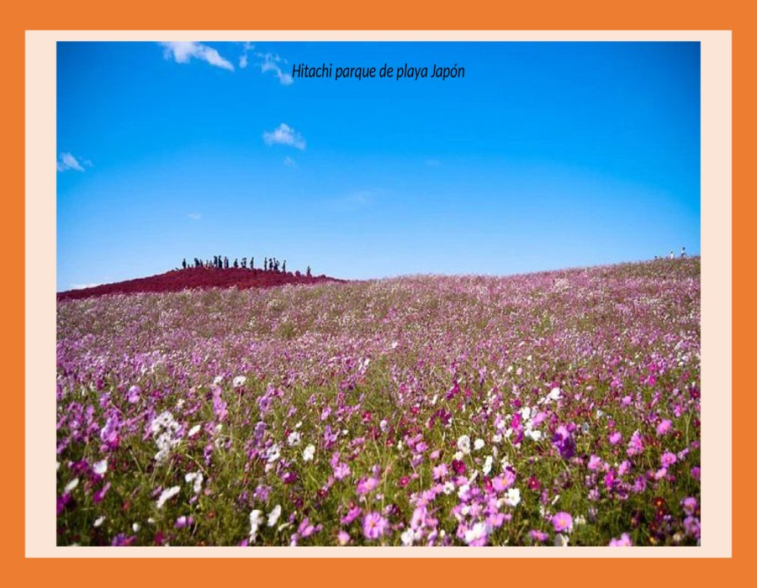

Slide 6
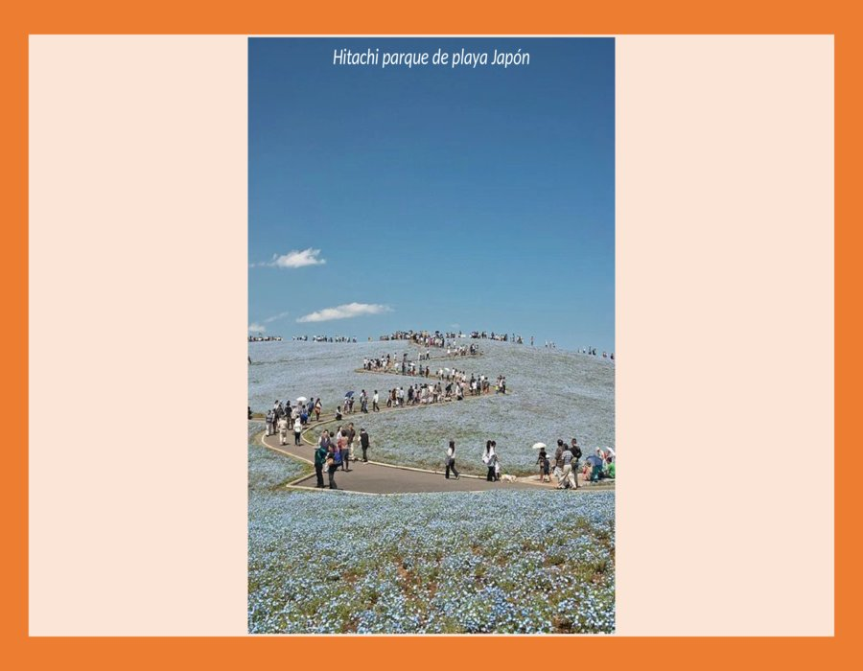

Slide 7
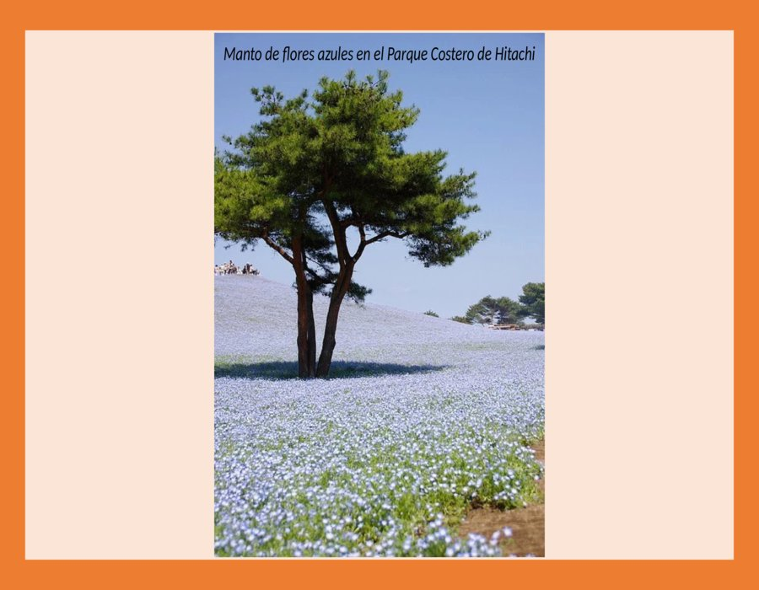

Slide 8
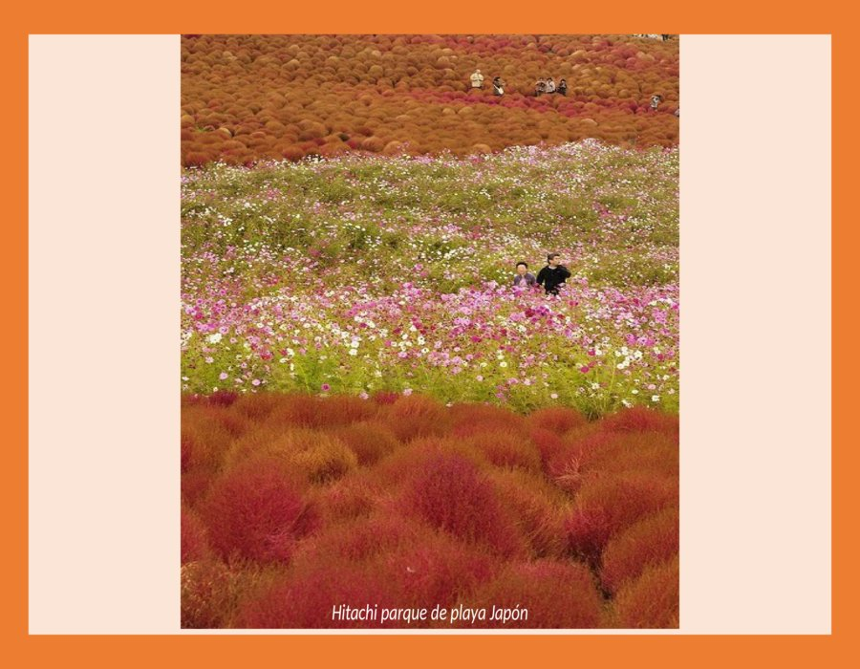

Slide 9
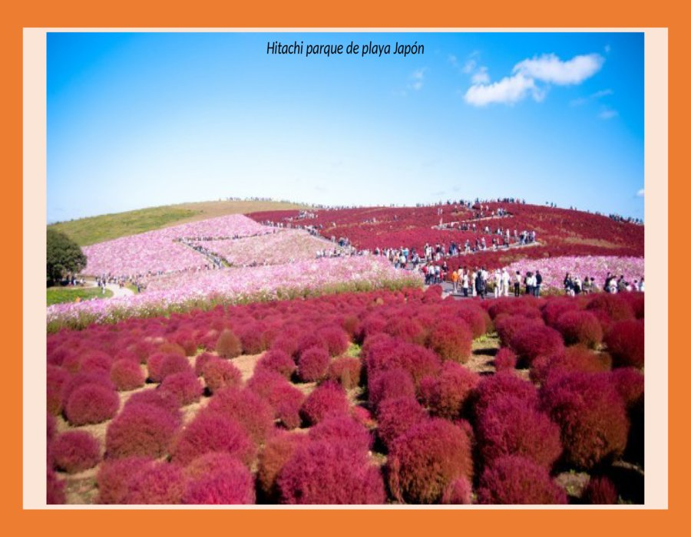

Slide 10
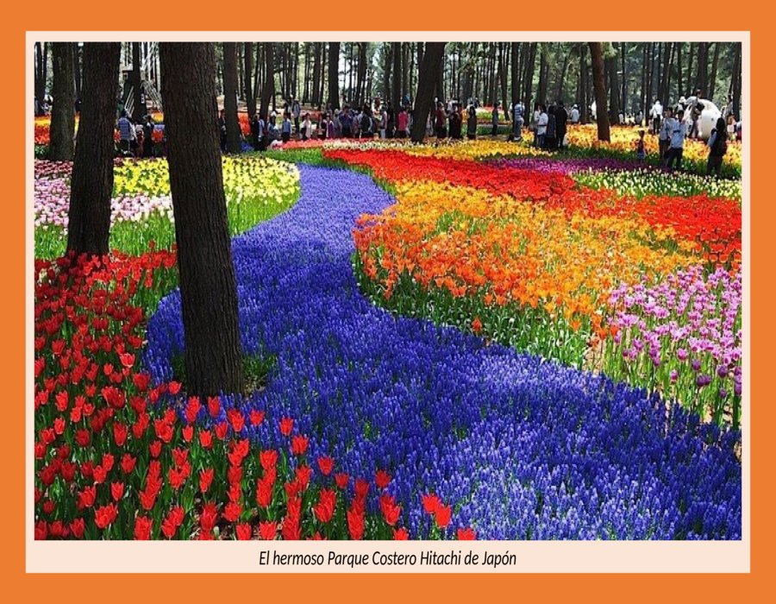

Slide 11
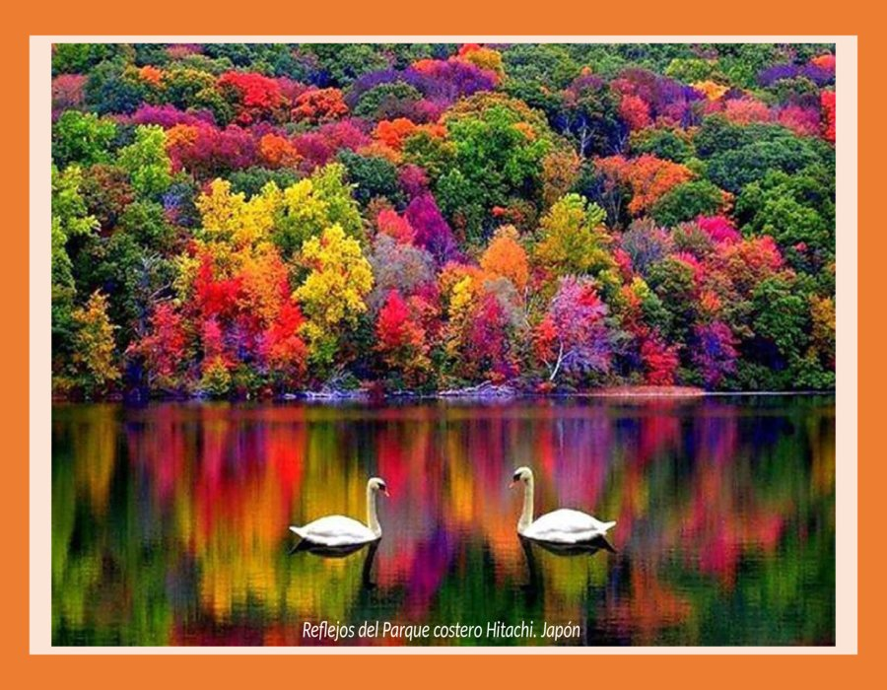

Slide 12
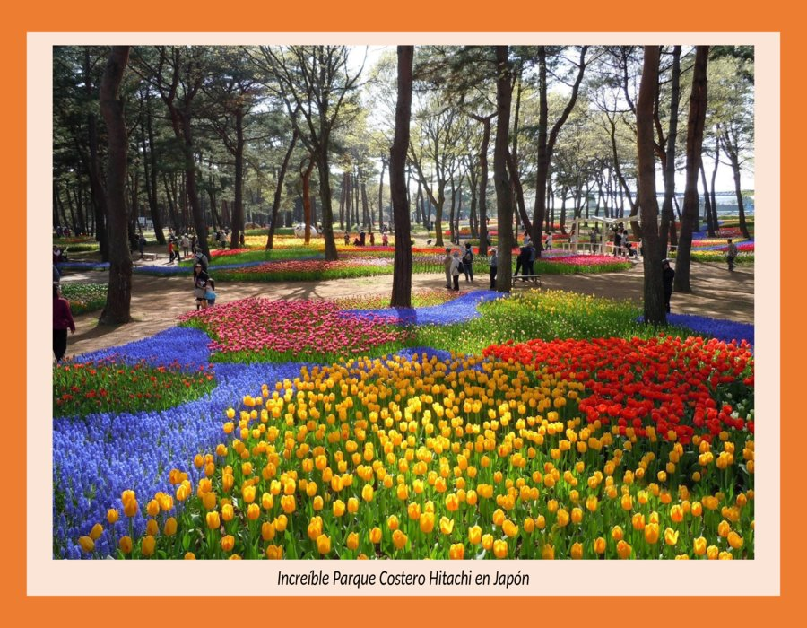

Slide 13
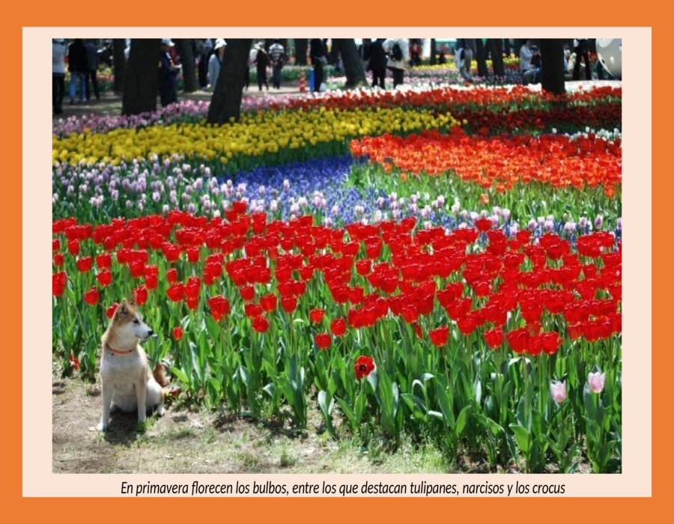

Slide 14
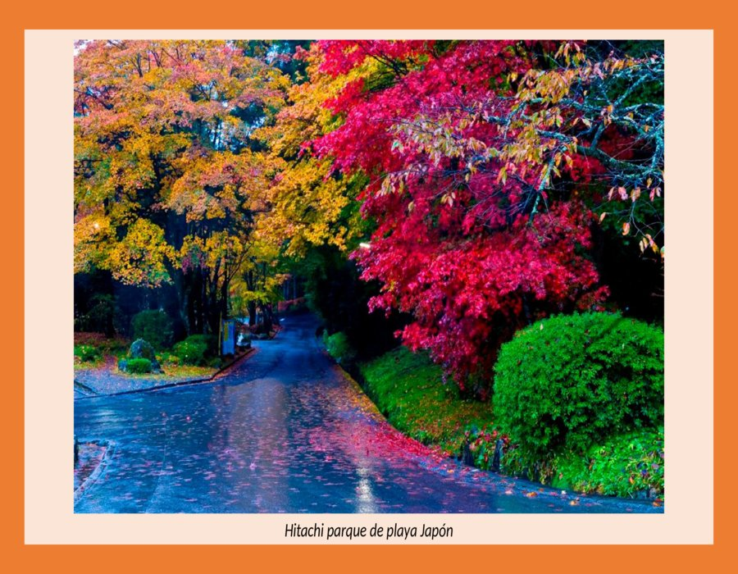

Slide 15
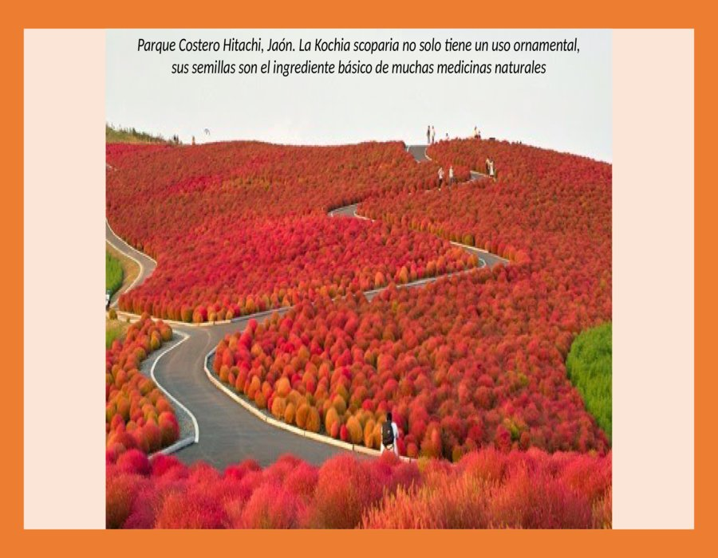

Slide 16
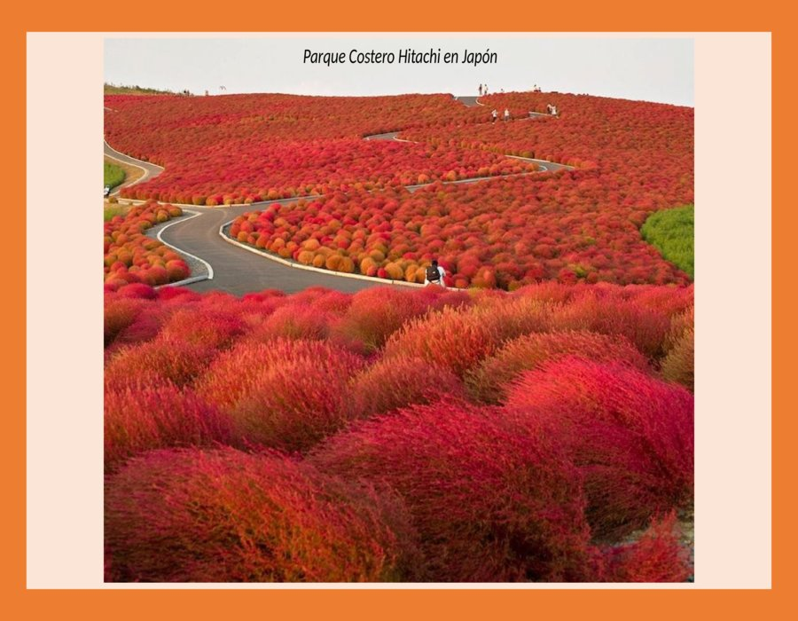

Slide 17
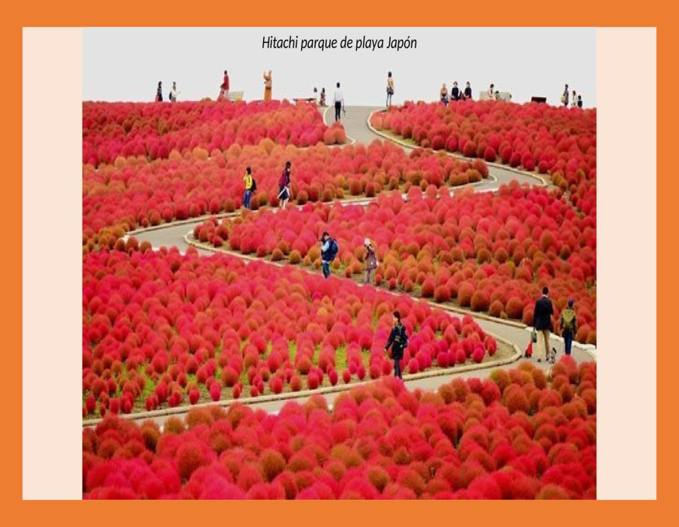

Slide 18
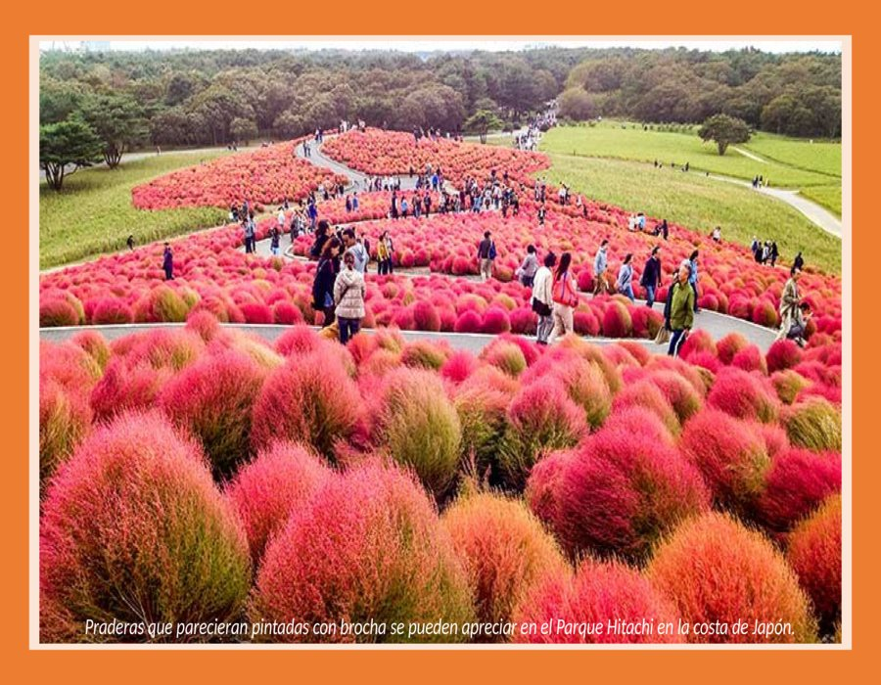

Slide 19
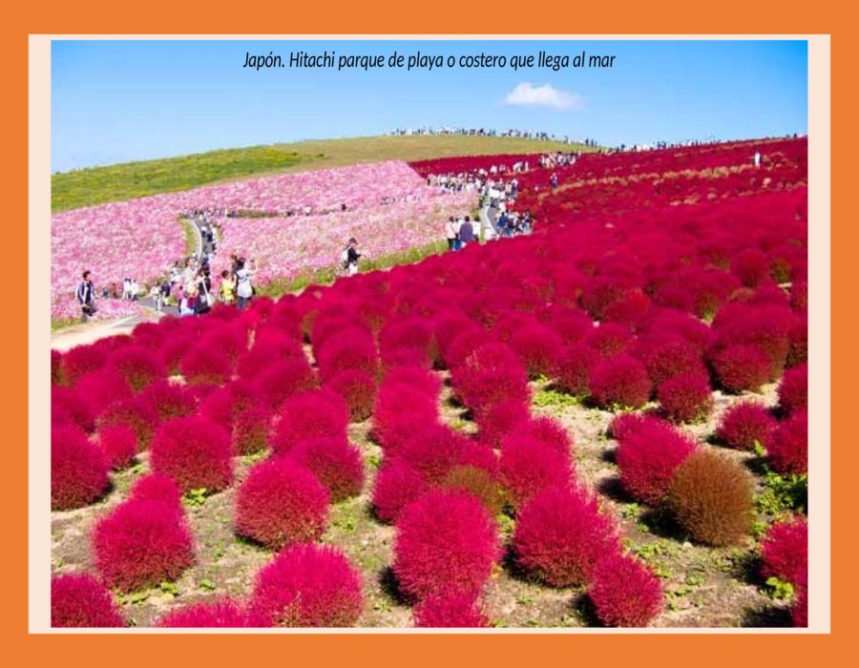

Slide 20
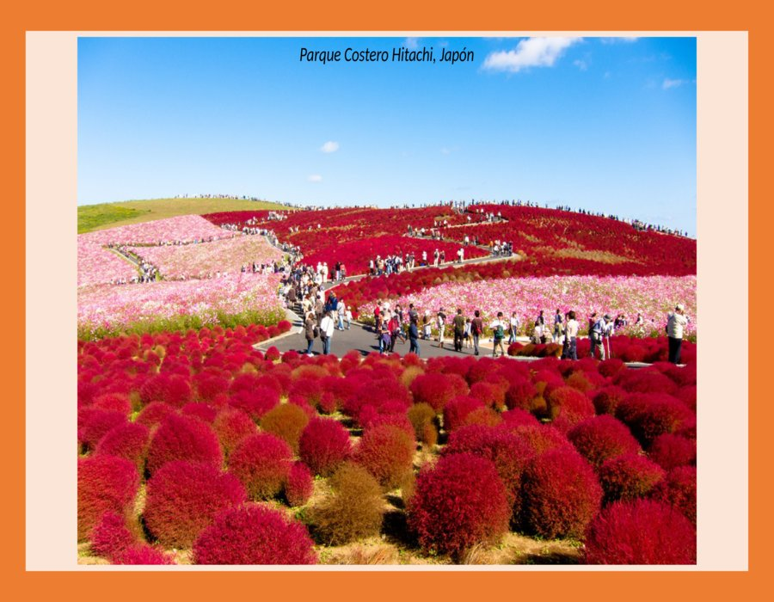

Slide 21
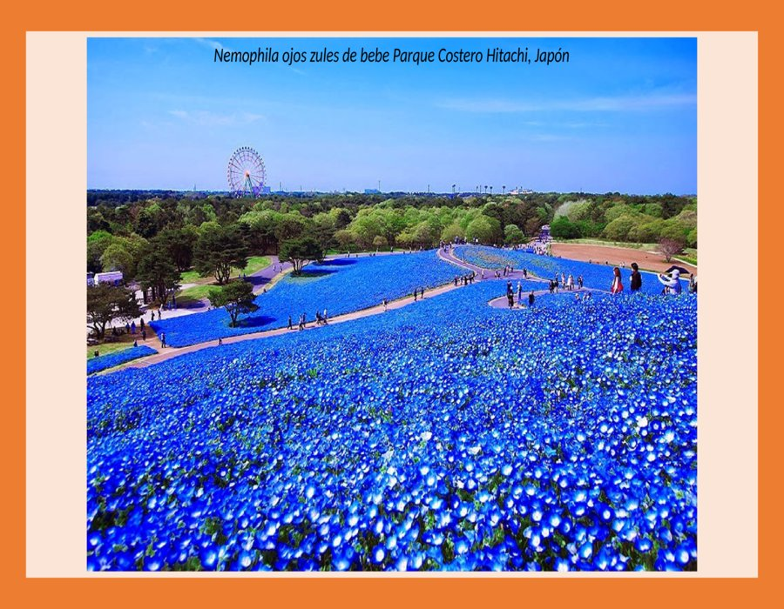

Slide 22
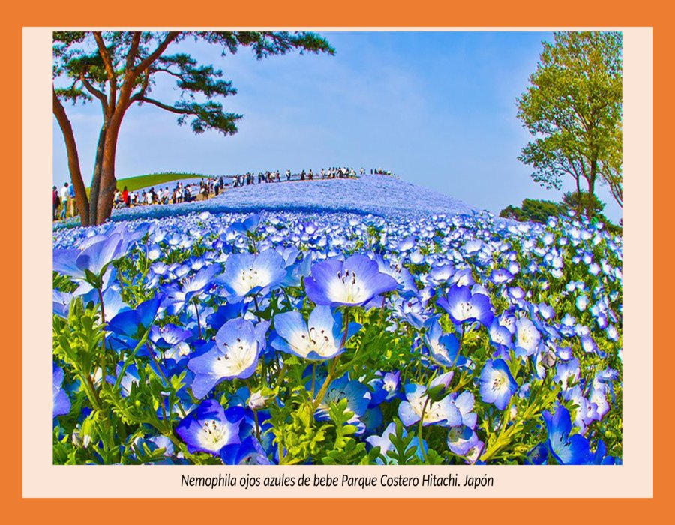

Slide 23
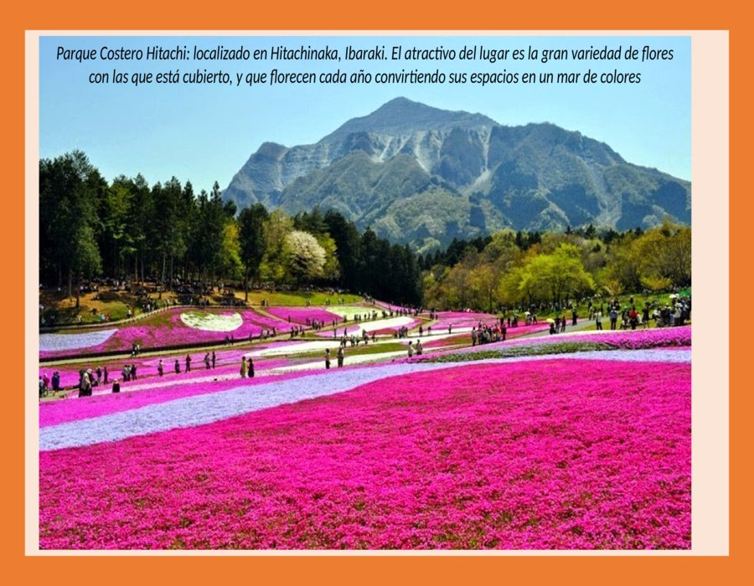

Slide 24
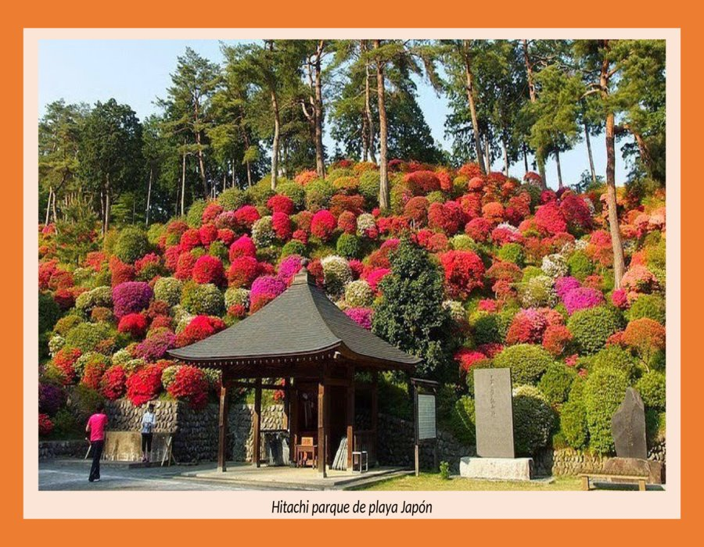

Slide 25
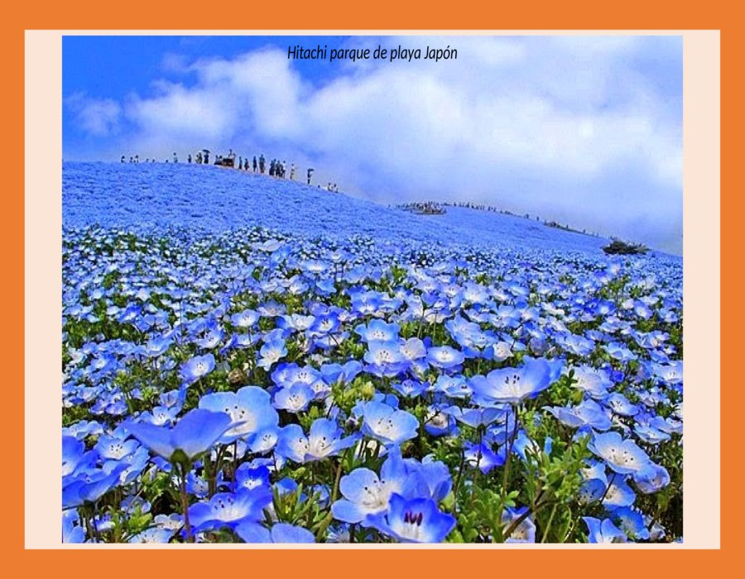

Slide 26
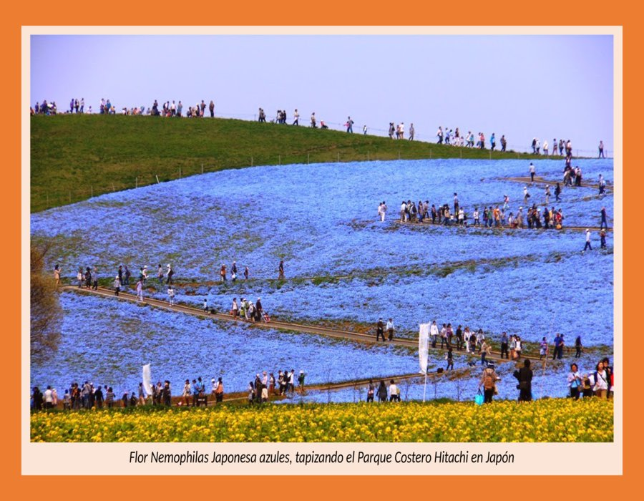

Slide 27
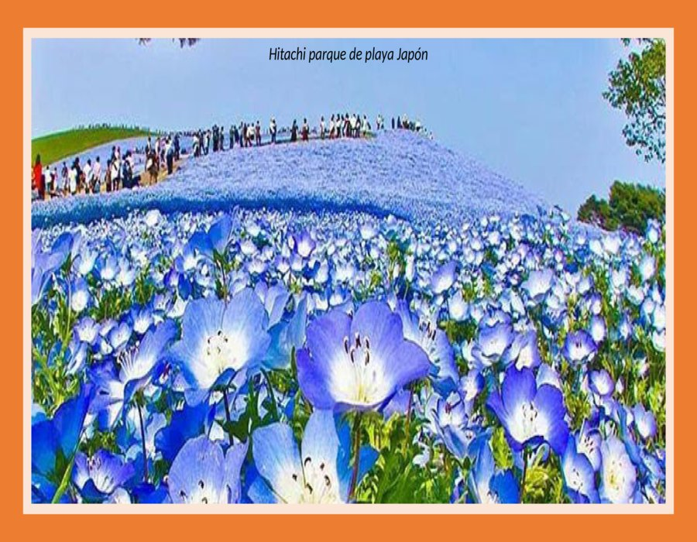

Slide 28
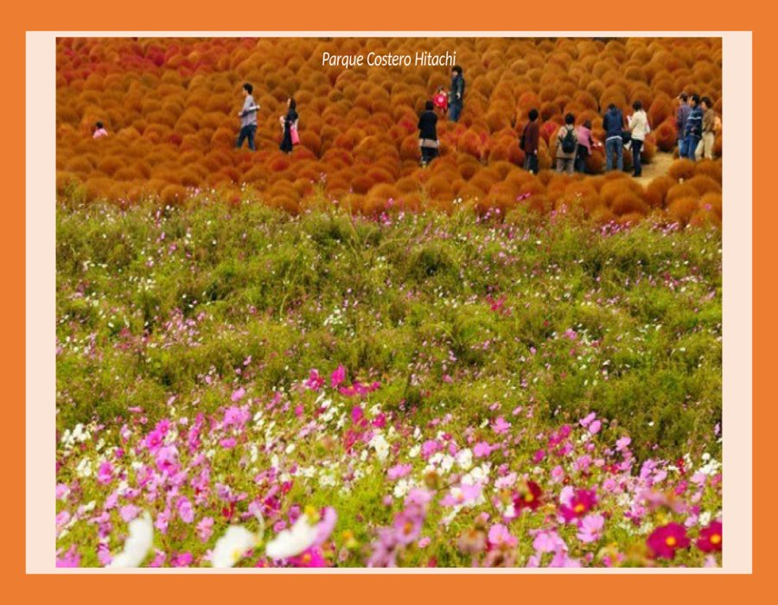

Slide 29
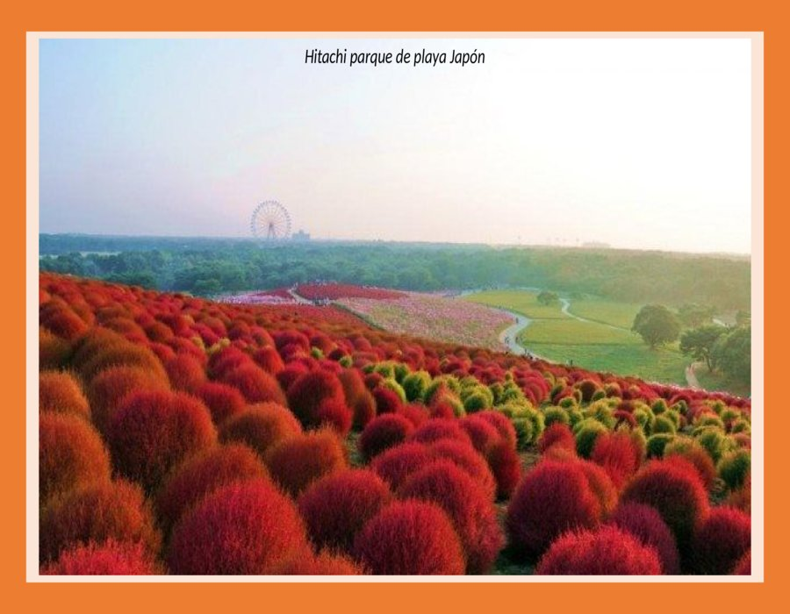

Slide 30
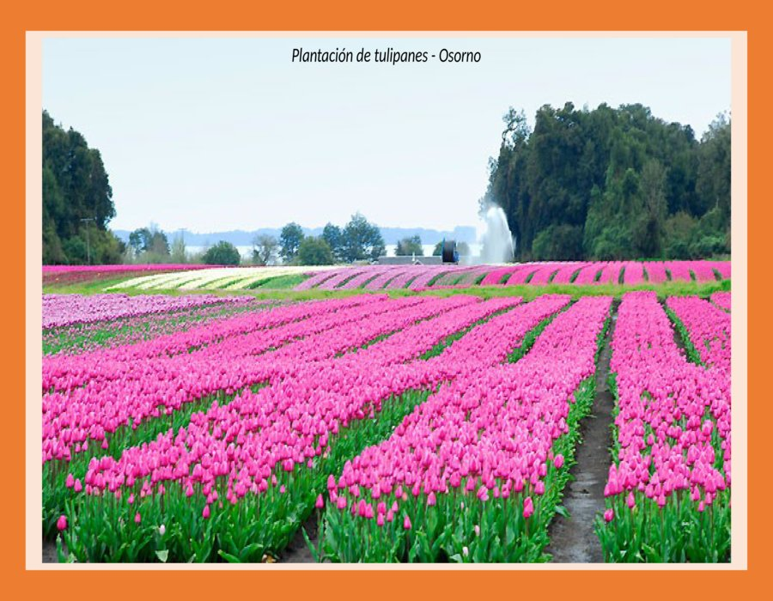

Slide 31


Slide 32


Slide 33
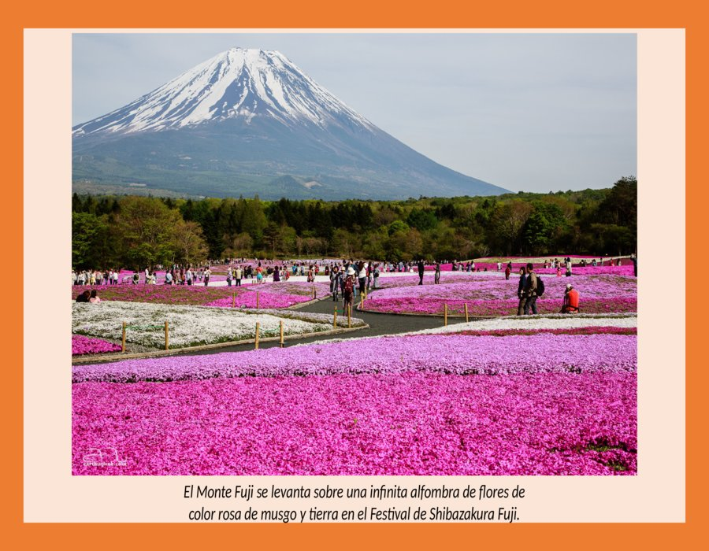

Slide 34
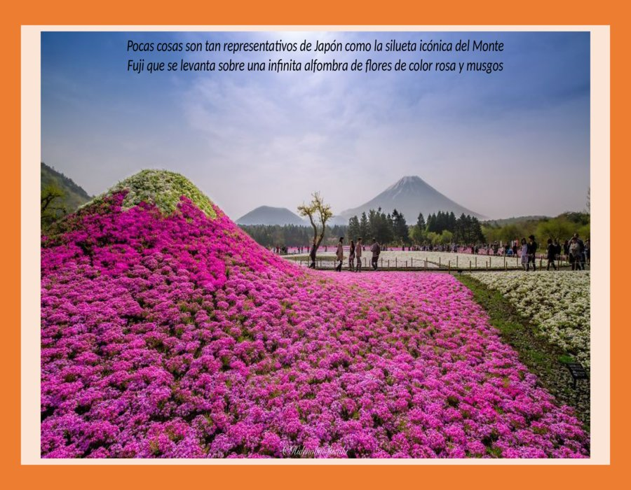

Slide 35
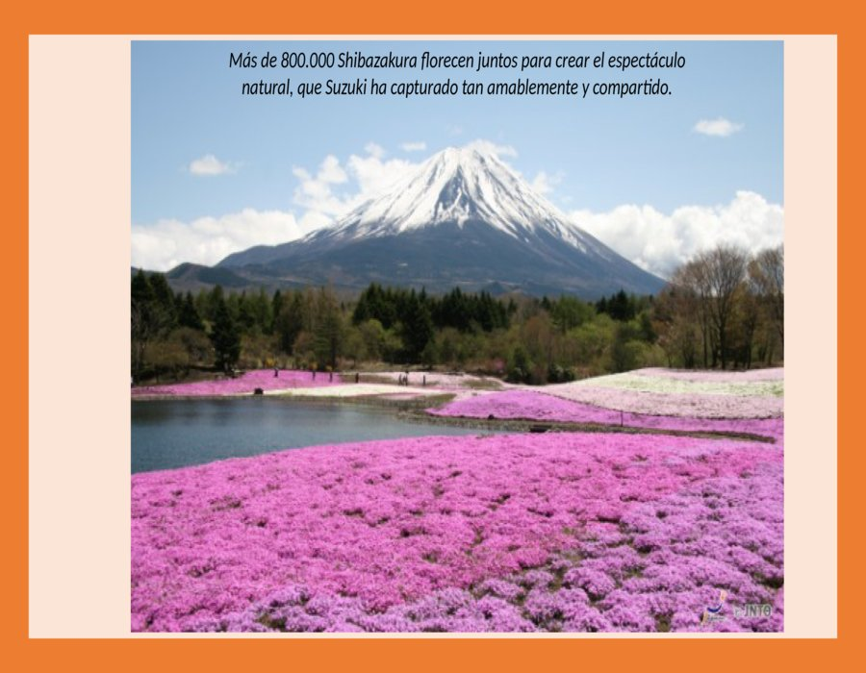

Slide 36
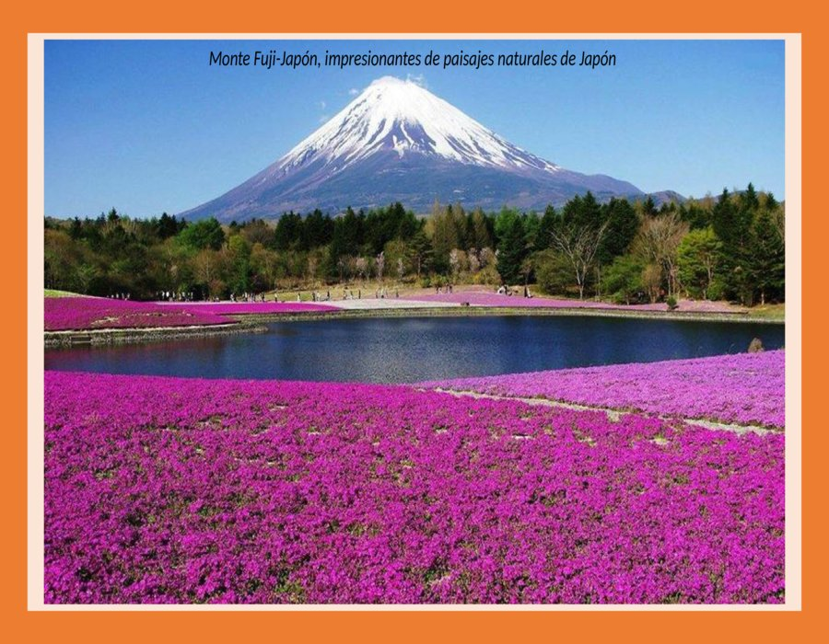

Slide 37
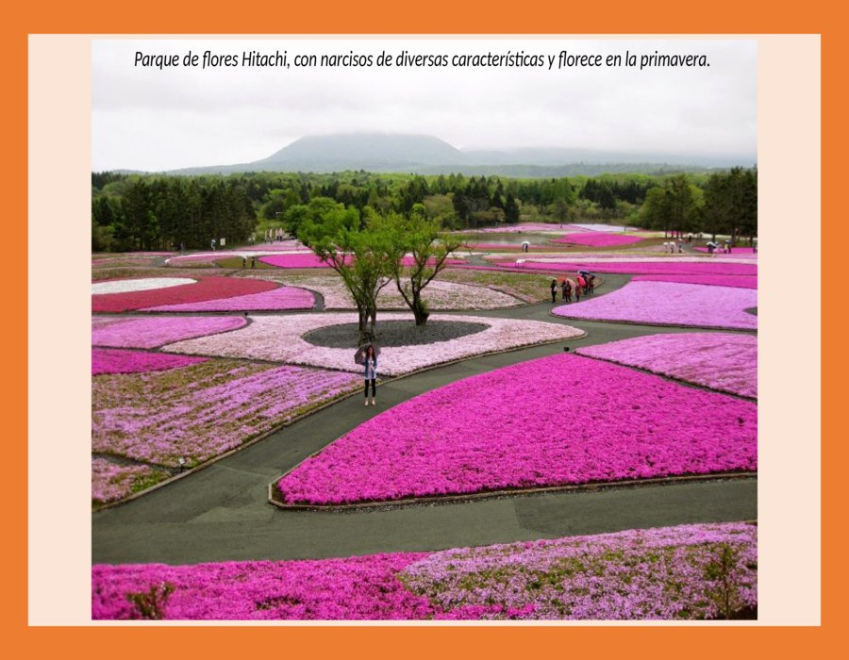

Slide 38
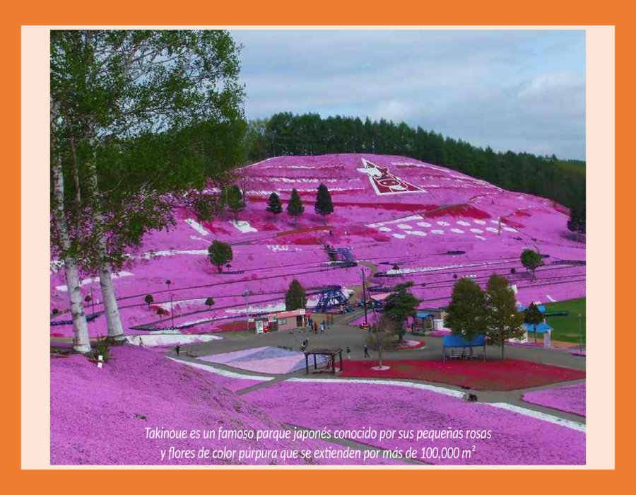

Slide 39


Slide 40
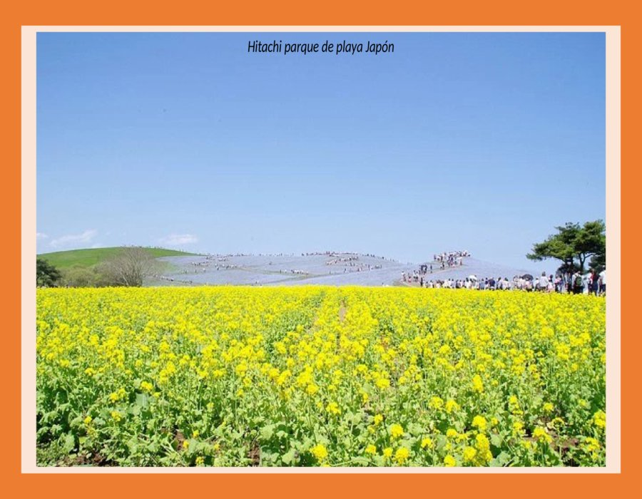

Slide 41
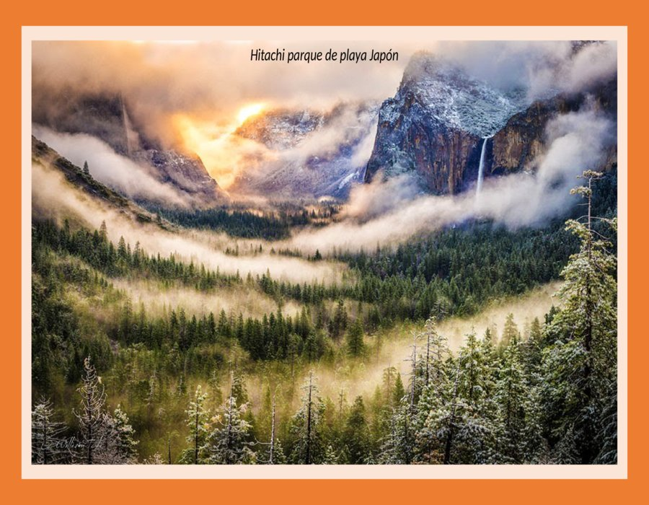

Slide 42
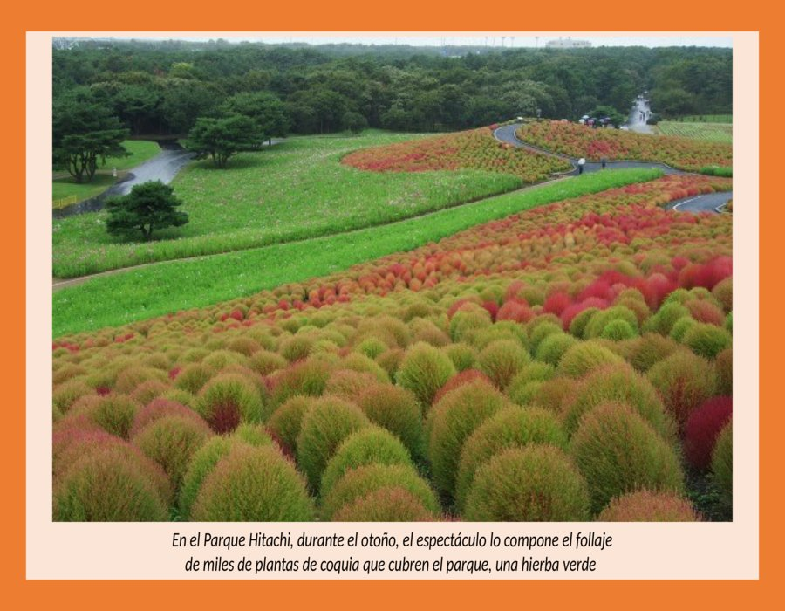

Slide 43
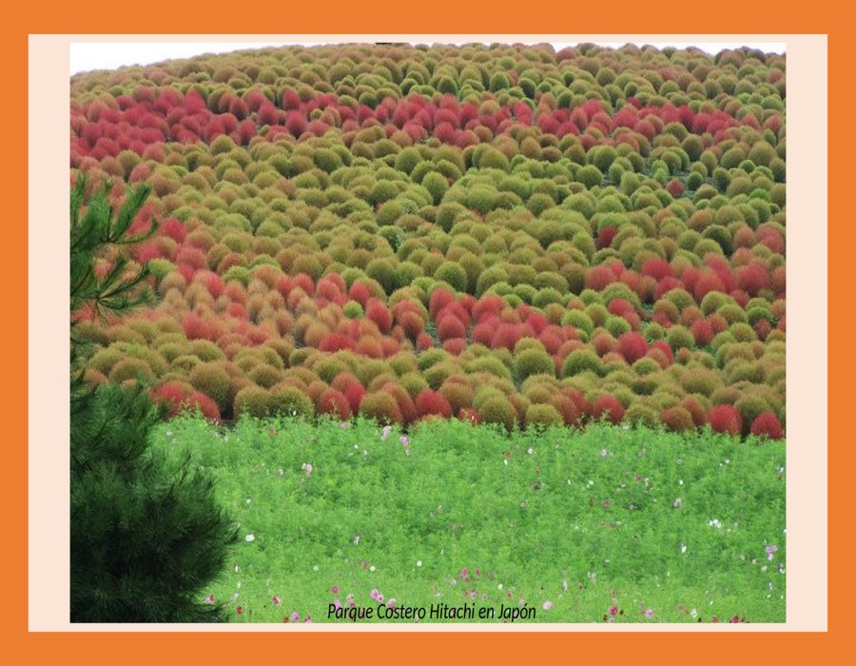

Slide 44
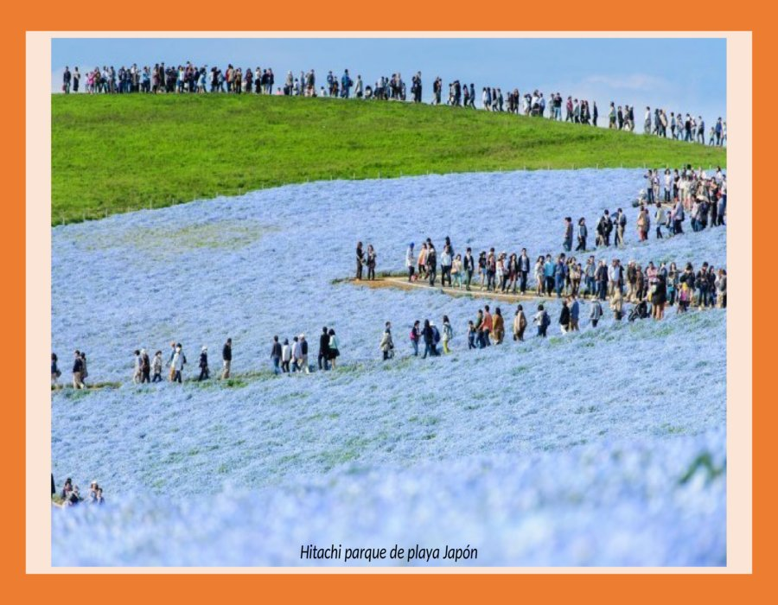

Slide 45
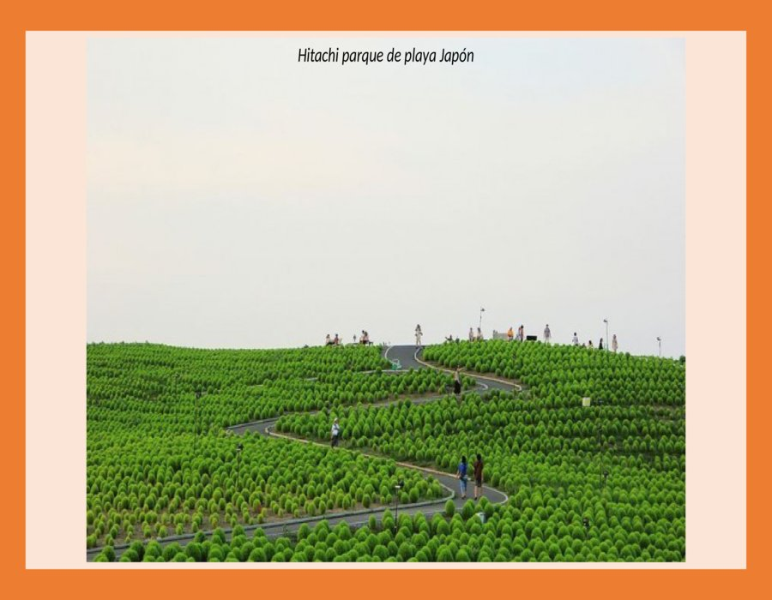

Slide 46
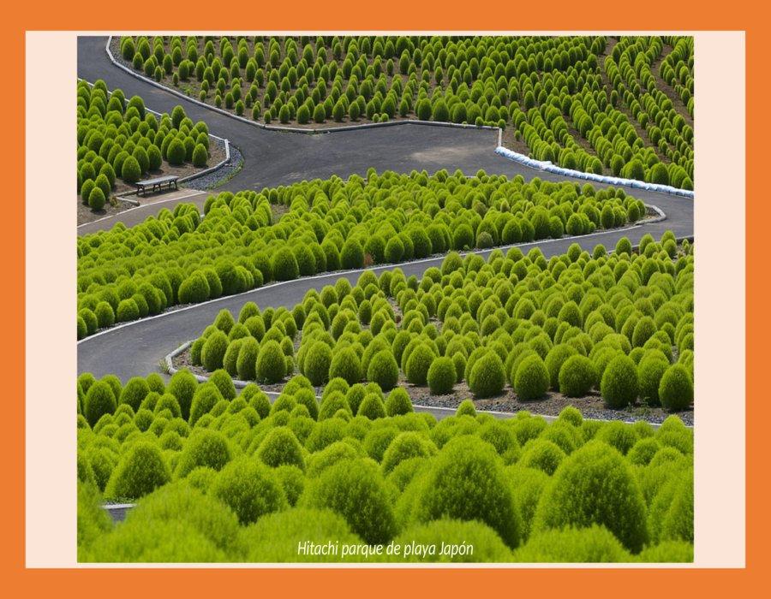

Slide 47


Slide 48
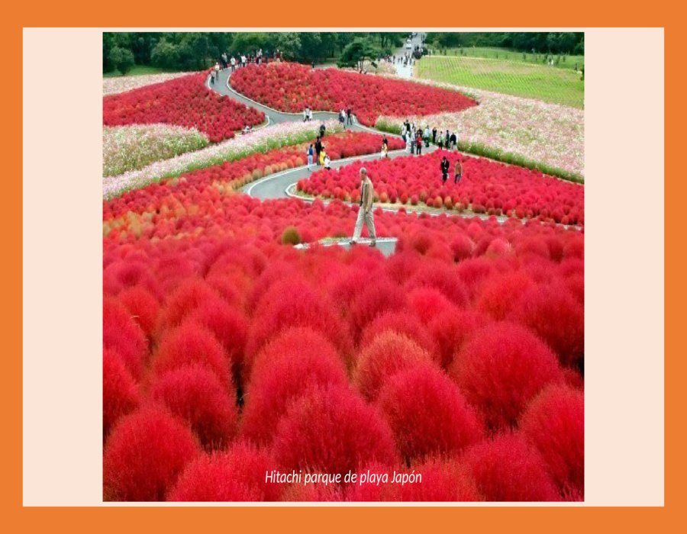

Slide 49
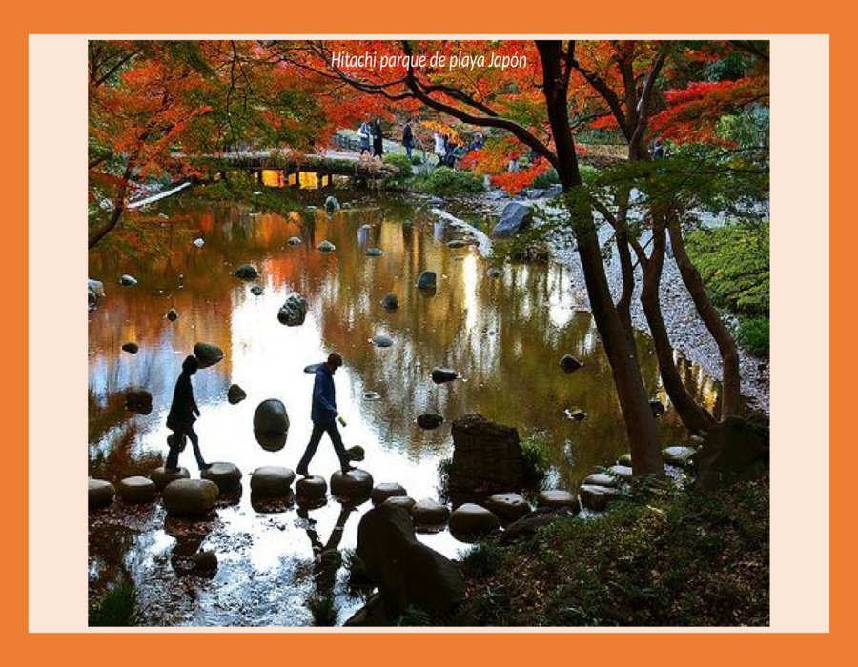

Slide 50
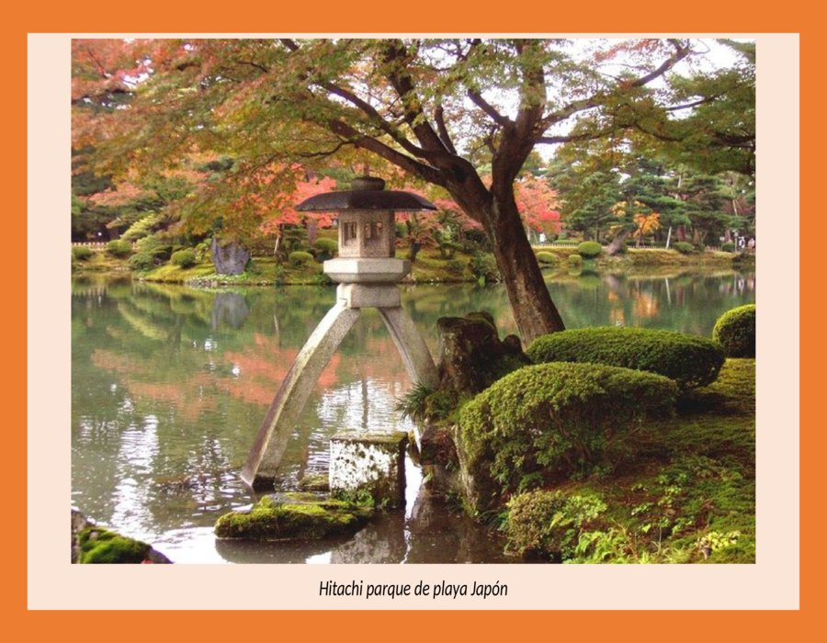

Slide 51
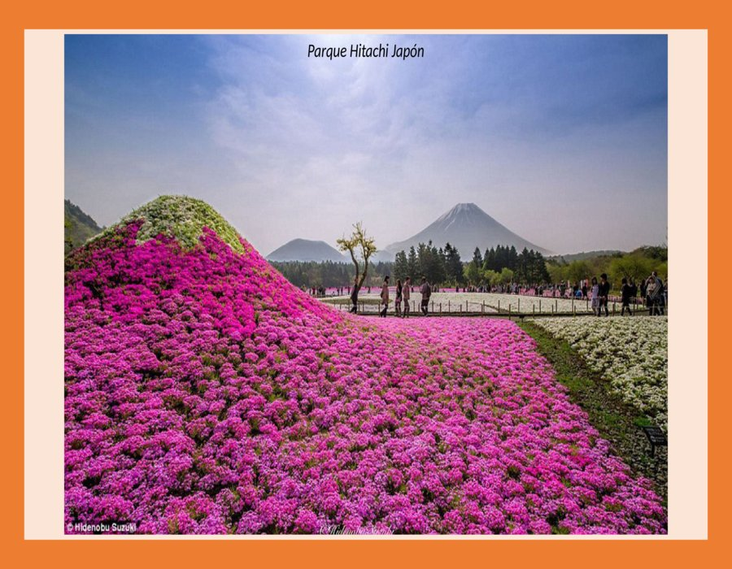

Slide 52
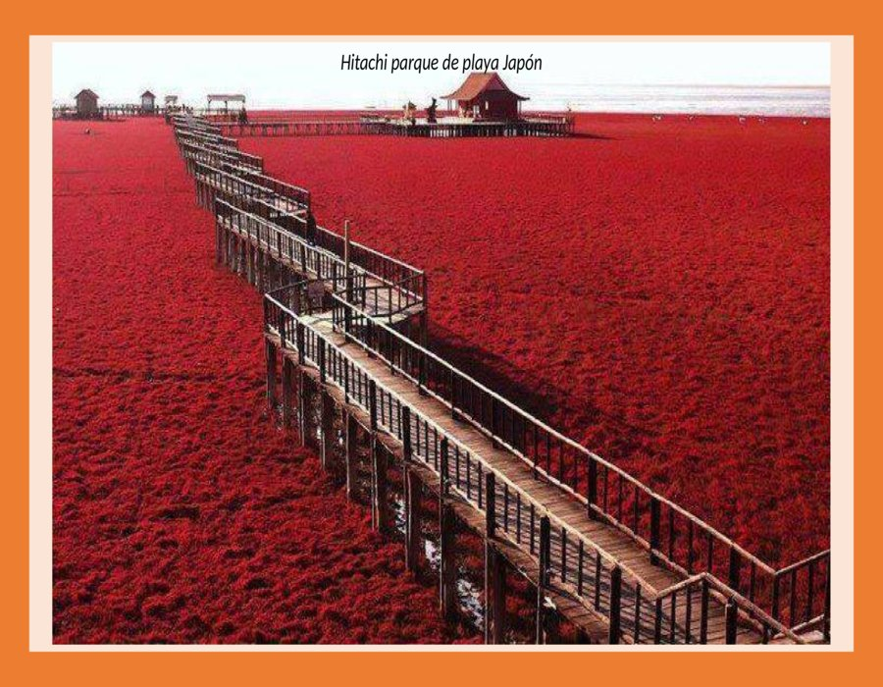

Slide 53


Slide 54
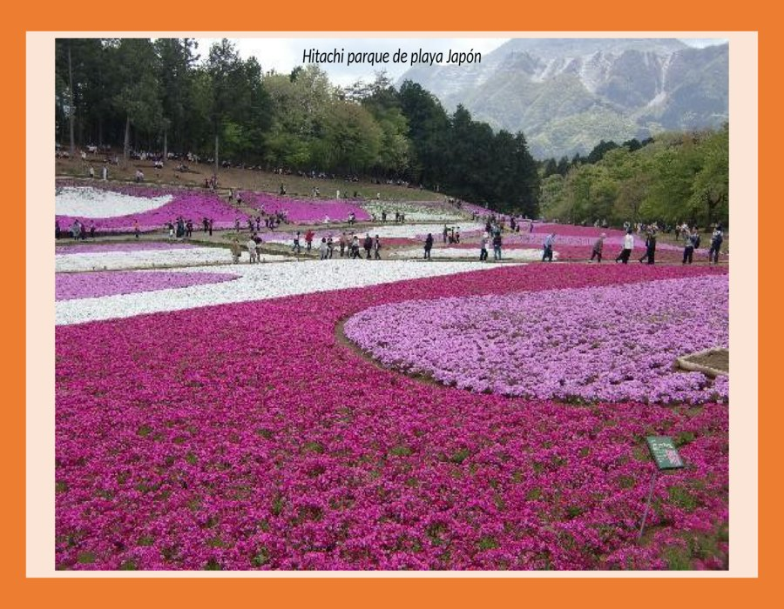

Slide 55


Slide 56
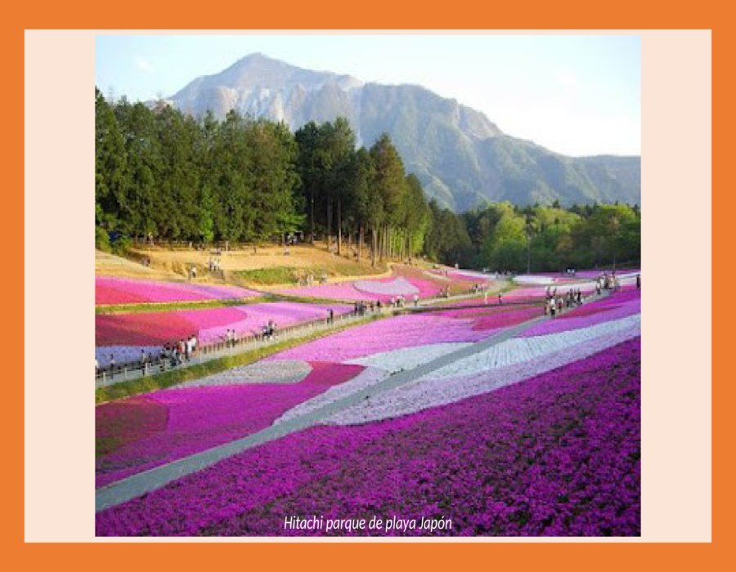

Slide 57
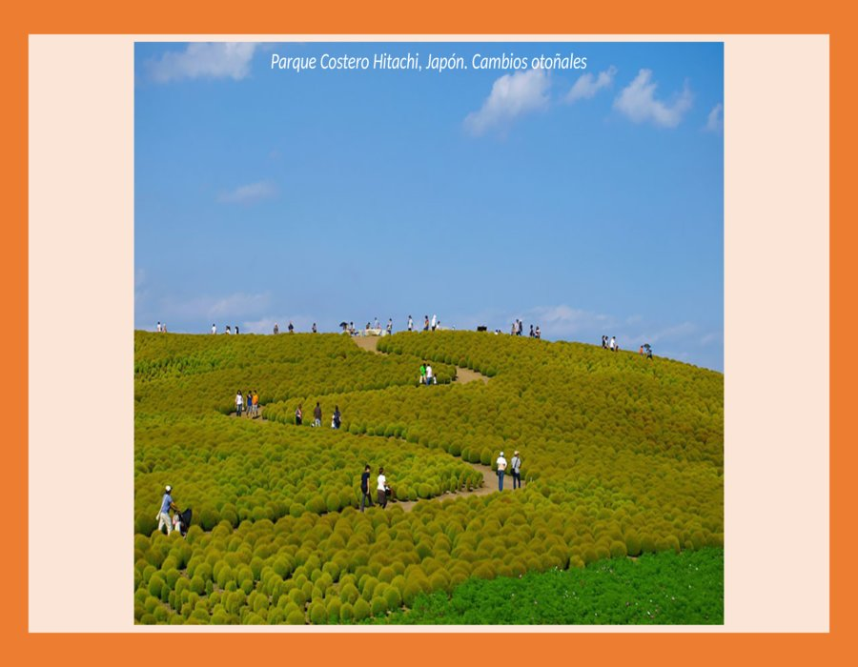

Slide 58


Slide 59


Slide 60


Slide 61


Slide 62







¿Te ha gustado?
Puedes ver más entrando
Aquí
Además puedes recibir powerpoints en tu correo electrónico suscribiéndote aquí:

